Slide 1
Сайн байна уу? Та шинээр газар өмчлөх, эзэмших, ашиглах хүсэлтэй байгаа бол дараах цахим хаягаар хандан мэдээлэл авах боломжтой
egazar.gov.mn – Улс, аймгийн газар зохион байгуулалтын ерөнхий төлөвлөгөө, сумын нутаг дэвгэрийн хөгжлийн төлөвлөгөө, сумын төвийн хөгжлийн ерөнхий төлөвлөгөө, сумын тухайн жилийн газар зохион байгуулалтын төлөвлөгөөг газрын зурагтай давхцуулан танилцах
tuv.gazar.gov.mn – Төв аймгийн Газрын харилцаа, барилга, хот байгуулалтын газрын үйл ажиллагаа, аймгийн газрын харилцаатай холбоотой Иргэдийн Төлөөлөгчдийн Хурлын шийдвэр, Сумдын газар зохион байгуулалтын төлөвлөгөөний тогтоол, шийдвэртэй танилцах
mle.mn – Газрын биржийн цахим системээр улсын хэмжээнд зохион байгуулагдаж буй дуудлага худалдаа, төсөл сонгон шалгаруулалт, зах зээлийн үнийн мэдээ, газар худалдаа, түрээсийн зартай танилцах

Slide 2
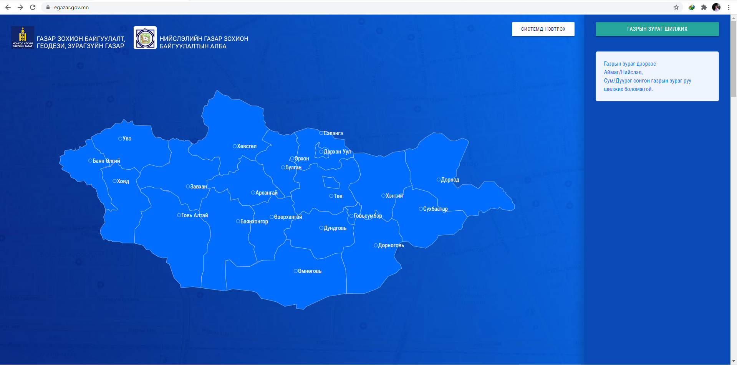

Газрын зураг эсвэл газрын зураг шилжих гэсэн 2 сонголтын аль хүссэнээр орох боломжтой

Slide 3
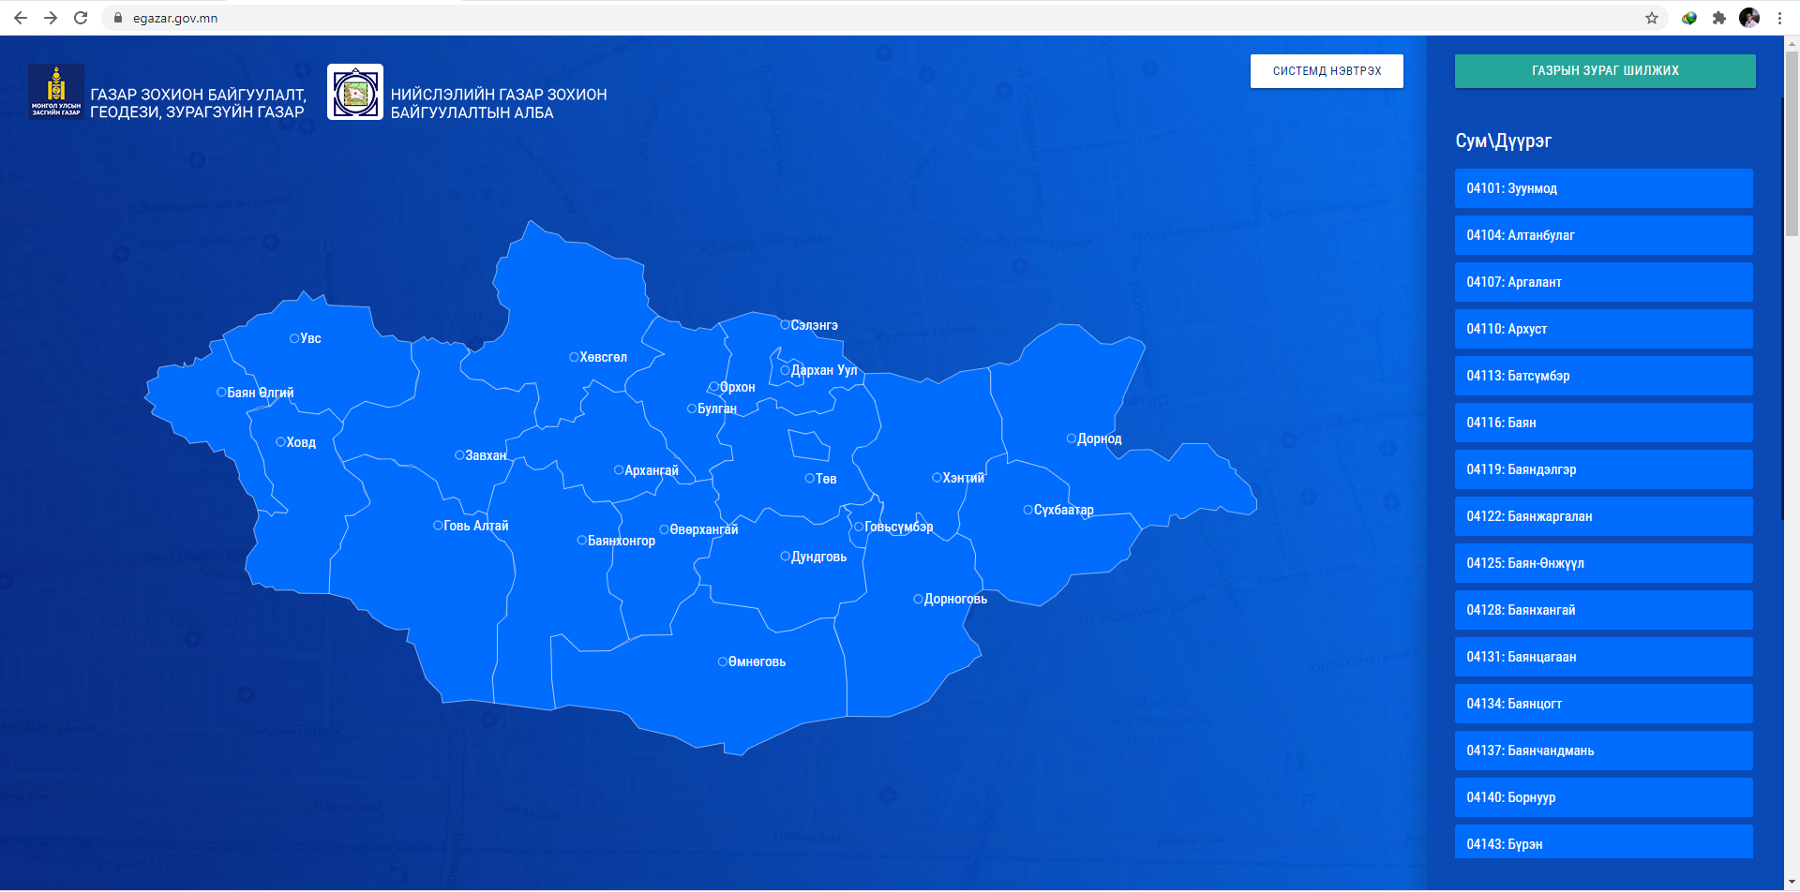
Газар зохион байгуулалтын төлөвлөгөө болон бусад
мэдээллийг харахыг хүссэн сумаа сонгох

Slide 4
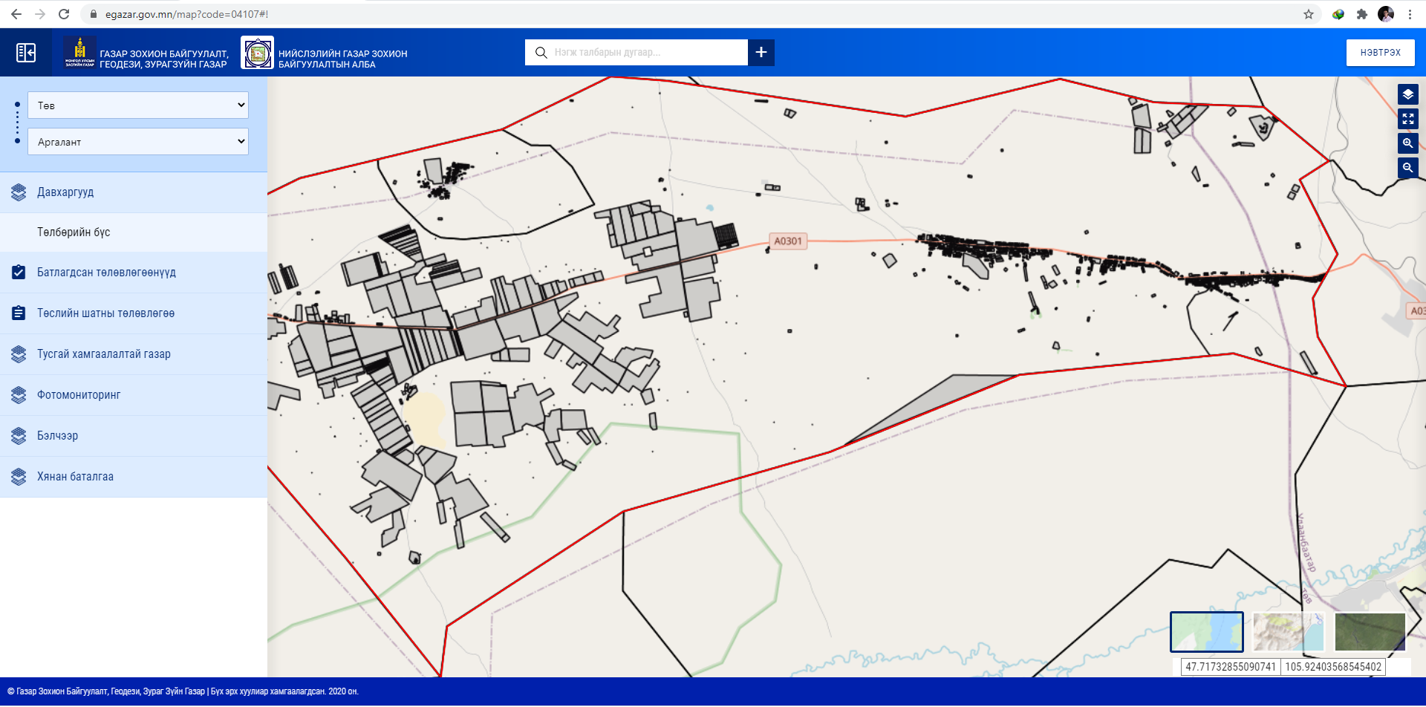
Давхаргууд дээр дархад дэд давхаргууд гарна

Slide 5
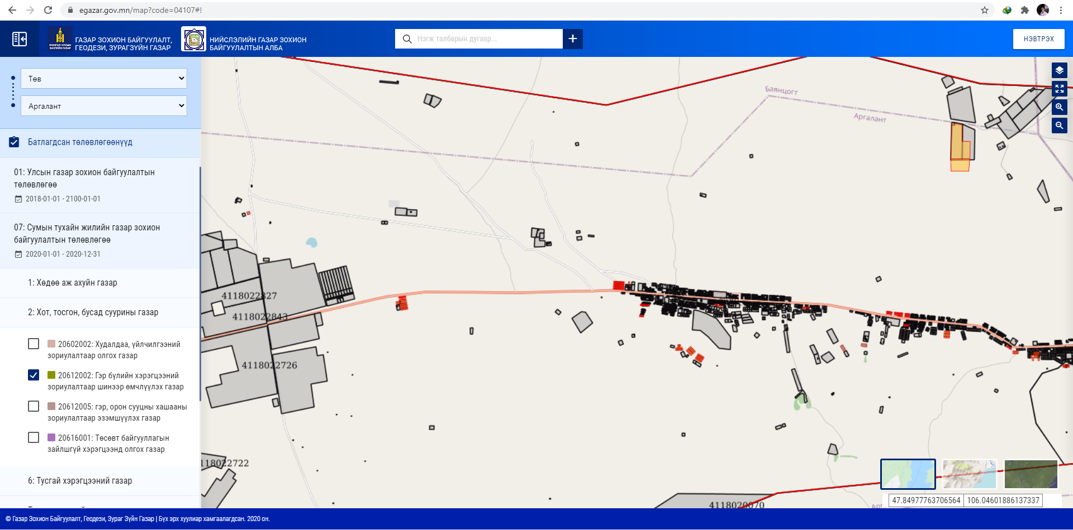

Slide 6
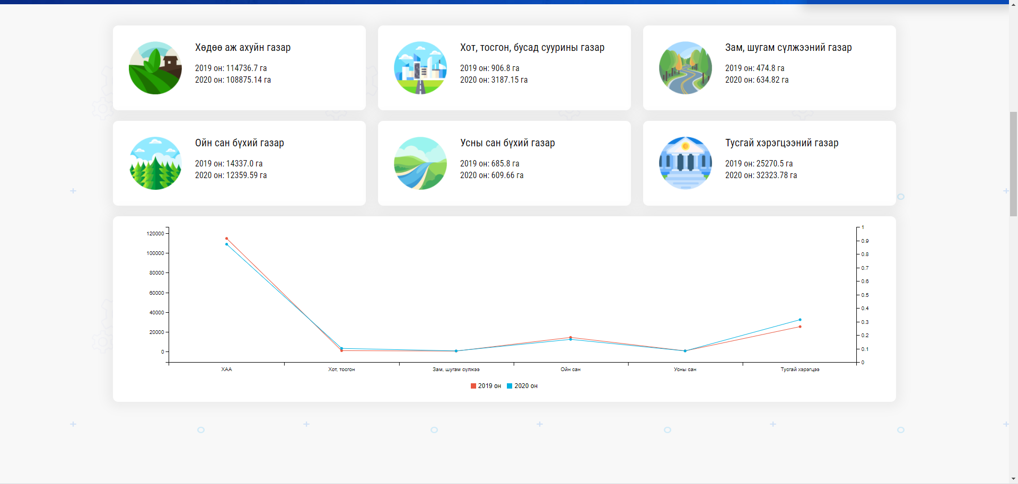
Egazar.gov.mn сайтаас статистик мэдээлэл зэргийг харах боломж

Slide 7
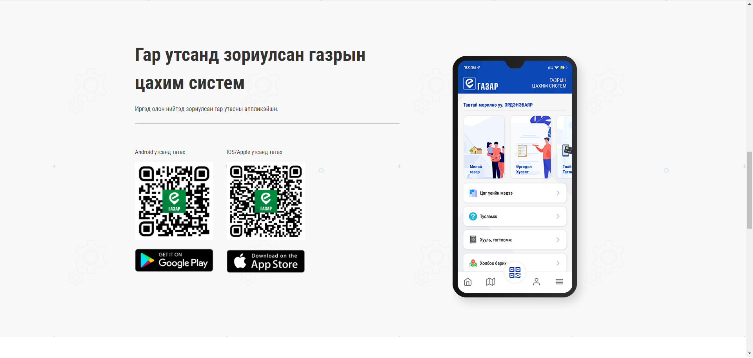
Egazar гар утсанд зориулсан аппликешнийг ашиглах нь илүү хялбар

Slide 8
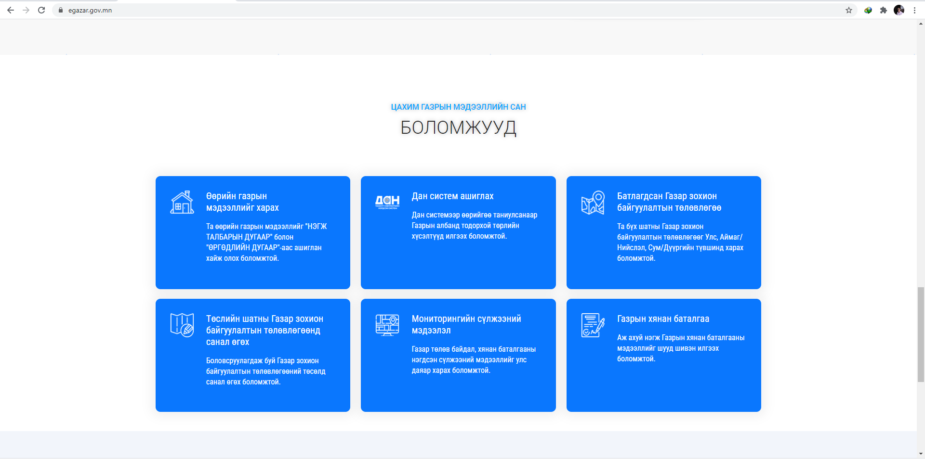
Egazar.gov.mn бүртгүүлэн нэвтрэхэд та өөрийн эзэмшил өмчлөлийн газрын мэдээллийг дэлгэрэнгүй харах
Газрын төлбөр, татварыг банкны ямар ч аппликешнээр дамжуулан төлөх боломжтой

Slide 9

БИДНИЙ ЗОРИЛГО ГАЗРЫН ХАРИЛЦААНЫ ҮЙЛЧИЛГЭЭГ ИЛ ТОД, НЭЭЛТТЭЙ БАЙЛГАХАД ЧИГЛЭЖ ЭНЭХҮҮ ЦАХИМ СИСТЕМЭЭР ТА ХААНААС Ч МАНАЙ ҮЙЛЧИЛГЭЭ АВАХ БОЛОМЖИЙГ ОЛГОЖ БАЙГАА БИЛЭЭ

Slide 10

АНХААРАЛ ХАНДУУЛСАНД БАЯРЛАЛАА.

